Slide 1

Řízení vztahů se zákazníky
Rozvíjíme vztahy.
Ing. Michal Stoklasa, Ph.D.
Mezinárodní marketing

Slide 2
Obsah přednášky
Co je cílem marketingu?
Vysvětlení ERP systémů.
Charakteristika CRM.
Jak CRM funguje.
Praxe CRM v ČR.
Notes:
csvukrs

Slide 3
Cíle každé marketingově orientované společnosti
Udržení stávajících zákazníků
Porozumění zákazníkům
Schopnost jim naslouchat
Identifikace klíčových procesů
Zvyšování spokojenosti zákazníků při zlepšování klíčových procesů
Tvorba marketingové strategie k udržení stávajících zákazníků a získání zákazníků nových
Schopnost oslovit nové zákazníky
Notes:
csvukrs

Slide 4
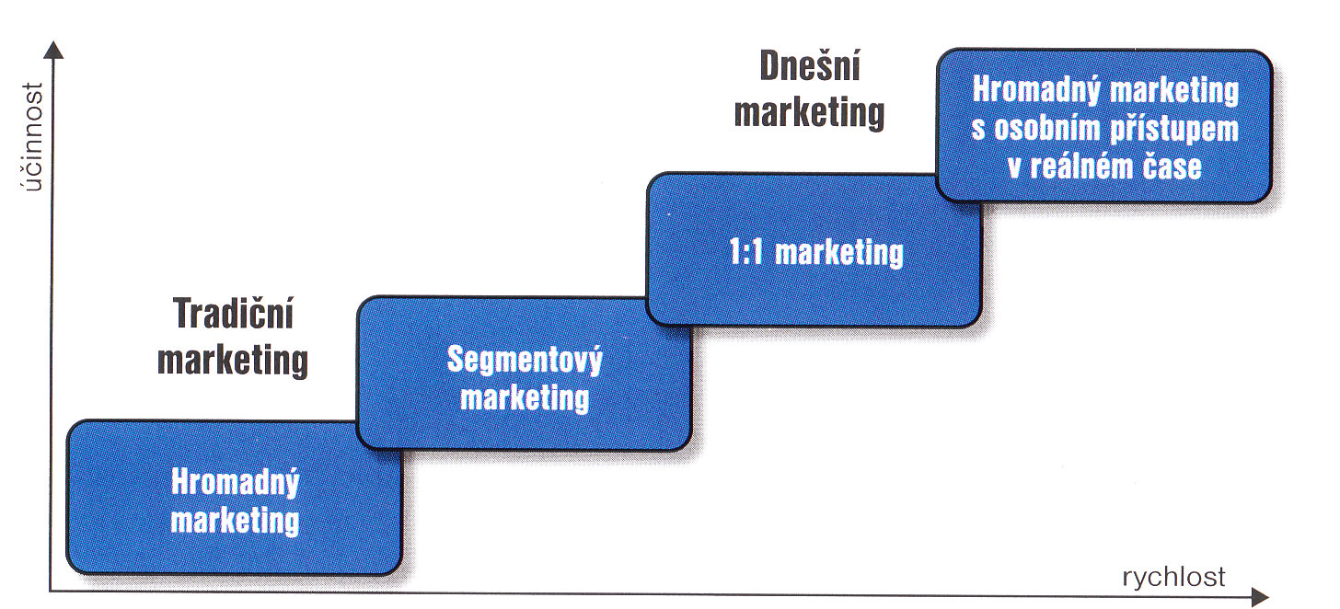
Budoucnost zákaznické orientace
Notes:
csvukrs

Slide 5
Trhy zákazníka
Transakční marketing | Marketing vztahů
Orientace na jednorázový prodej | Důraz na udržení zákazníka
Orientace na vlastnosti produktu | Orientace na užitek produktu
Krátkodobý časový horizont | Dlouhodobý časový horizont
Malý důraz na službu zákazníkovi | Velký důraz na službu zákazníkovi
Omezená odpovědnost vůči zákazníkovi | Vysoká odpovědnost vůči zákazníkovi
Úsporný kontakt se zákazníkem | Intenzivní kontakt se zákazníkem
Kvalita je především záležitostí výroby | Kvalita je předmětem zájmu všech oblastí
Notes:
csvukrs

Slide 6
ERP systém (Enterprise Resource Planning) – businessvize
Standardizace procesů
  Každý proces nastaven dle Best practices
  Zastupitelnost pracovníků
  Eliminace nestandardních řešení
Zrychlení procesů
Delegace pravomocí
Vyvozování osobní odpovědnosti
Přesná a okamžitá evidence dat
Notes:
Zdroj: http://www.businessvize.cz/informacni-systemy/k-cemu-jsou-podnikove-informacni-systemy

Slide 7
ERP systém (Enterprise Resource Planning) – businessvize
Automatizované zpracování dat
Odstranění chyb a více verzí dat
Propuštění neschopných pracovníků
Okamžité podklady k rozhodování
Přesné podklady pro odhad budoucnosti
Okamžité informace pro zákazníky a partnery
Notes:
Zdroj: http://www.businessvize.cz/informacni-systemy/k-cemu-jsou-podnikove-informacni-systemy

Slide 8
Krámek tety Emy – rysy CRM
Zákazník Wagner parkuje se svým vozem těsně u obchodu a teta Ema už ho sleduje z okna (identifikace). Jakmile vstoupí do krámku, teta jej přátelsky pozdraví, přičemž ho oslovuje jménem (personalizace). Teta zná strukturu požadavků svého zákazníka a ví, co obvykle přichází nakupovat (historie a informace o zákazníkovi, nákupní koš). Pan Wagner se během nákupu nechá rád vtáhnout do hovoru, přičemž o sobě sdělí některé osobní informace (přátelství, empatie). Tomuto krámku dává přednost před jinými obchody s potravinami zejména proto, že tu bez dlouhého hledání okamžitě dostane to, co potřebuje (zvyk, „cítit se jako doma“). Kromě toho je mu vyrovnání účtu jednou za měsíc příjemnější než placení při každém nákupu (důvěra).
Notes:
csvukrs

Slide 9
C R M a loajalita
V centru našeho uvažování stojí zákazník (customer), jehož vztah (relationship) k podniku se má zorganizovat (management).
Jedním z nových pravidel hry je loajalita. Důraz je kladen především na loajalitu podniku směrem k zákazníkům.

Slide 10
1 Vymezení CRM
CRM (Customer Relationship Management) je správa /řízení vztahů se zákazníky
CRM zkráceně znamená interakci (one-to-one marketing) se zákazníkem
CRM je aktivní řízení vztahů s jednotlivými zákazníky ve všech kontaktních bodech, s účelem navázání oboustranně výhodného vztahu
Notes:
csvukrs

Slide 11
CRM jako strategie
Řízení vztahů se zákazníky je totiž strategie, která se orientuje na vybudování a podporu dlouhotrvajících vztahů se zákazníky.Není to tedy jen technologie, ale změna filosofie společnosti tak, aby důraz byl kladen na zákazníka. Na nedodržování této strategie havaruje většina implementací CRM.
Notes:
csvukrs

Slide 12
Výhody CRM 1
spokojený zákazník neuvažuje o odchodu ke konkurenci
vývoj produktů lze nadefinovat podle aktuálních potřeb zákazníků
rychlý nárůst kvality produktů a služeb
schopnost lépe prodat produkty
optimalizace nákladů na komunikaci se zákazníky
správná volba marketingových nástrojů (komunikačních)
bezproblémový průběh obchodních procesů
větší množství individuálních kontaktů se zákazníky
Notes:
csvukrs

Slide 13
Výhody CRM 2
více času na zákazníka
odlišení se od konkurence
posílení image
přístup k informacím v reálném čase
spolehlivé a rychlé předpovědi
komunikace mezi marketingem, odbytem a službami
nárůst efektivity týmové spolupráce
růst motivace pracovníků, …
Notes:
csvukrs

Slide 14
Části CRM systému
A. analytické CRM
vyhodnocení klientských dat, modelování a predikce chování zákazníků
B. operativní CRM
podpora samotného kontaktu se zákazníky, automatizace zákaznických procesů
Notes:
csvukrs

Slide 15
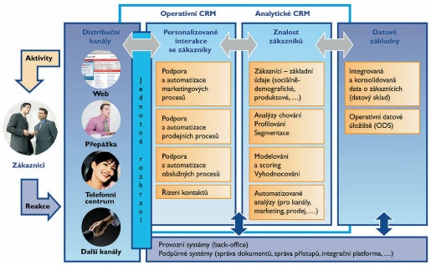
Systémy CRM - banka

Slide 16
CRM v ČR – CRM portál
Situace není růžová: „ Studie AMR uvádí, že 28 % CRM projektů se vůbec nedokončí a 33 % dokončených projektů představuje velký problém pro osvojení uživateli. Studie Forrester udává, že dvě třetiny respondentů jsou nespokojení se složitostí svého CRM a více než polovina respondentů je nespokojena s návratností investic (ROI) do CRM.“
„Praxe ukazuje, že obvykle uplyne minimálně 9 měsíců (spíše jeden rok) od vynaložení první koruny po uvedení systému do jeho plného a přínosného provozu.“
Notes:
Zdroj: http://www.crmportal.cz/redakcni/10-faktoru-pro-vyber-crm

Slide 17
Vývoj k nutnosti pořídit CRM - CRM portál
Dříve nebo později totiž všichni dospějí do stavu, kdy věci zkrátka neudrží v hlavě - zapomínáme, porušujeme naše sliby, ztrácíme důvěru u svých zákazníků, ztrácíme zákazníky samotné.
Excel! Uděláme si velkou tabulku, kam si píšeme zákazníky, zakázky, jejich stav, cenu, termín. Uděláme si sdílenou složku, kam si budeme dávat všechny soubory, smlouvy, dokumentaci. A máme také naše Outlooky nebo jiné poštovní klienty, kde si každý spravuje komunikaci s tím svým klientem.
Jednoho krásného dne se pohádáme s kolegou. Situace je vážná a on z firmy odchází. Co tak asi udělá? Smaže Vám ve zlosti data? Nebo si je jen potají zkopíruje, aby nikdo nic nezjistil? Nebo Vám je přepíše tak, že až za několik měsíců přijdete na to, že termíny jsou jinak, než jste je měli v Excelu? Nebo Vám se toto také nikdy nestane?
Notes:
csvukrs

Slide 18
Je naše firma připravena? – CRM portál
Změna pohledu na obchodní případ se zákazníkem. To v praxi znamená přechod od vnímání krátkodobých cílů k vnímání dlouhodobých účinků.
Přechod od produktového vnímání marketingu k zákaznickému pojetí. Rozhodující je, co požaduje zákazník, nikoliv nabízet předem připravený produkt.
Nutnou, ale nepostačující podmínkou je změna myšlení všech zaměstnanců firmy.
Měření dosažené úrovně procesu zavádění principů CRM – důležité využití zpětné vazby.
Nezbytnou součástí je nutnost využívání moderních sofistikovaných nástrojů (především z oblasti IS/IT, tedy CRM IS), které pomohou zajistit rozvoj a fungování vztahového marketingu.
Komplexní a otevřené využití nabízeného produktu. Nabídneme-li produkt integrovaný do širšího systému, docílíme často rozšíření jeho využitelnosti.
Notes:
Zdroj: http://www.crmportal.cz/redakcni/strategie-zavadeni-crm

Slide 19
Nutná podmínka úspěšnosti – CRM portál
Tvorba CRM strategie – nezbytná nutnost.
Základním principem CRM strategie je cílené budování vztahů k nejziskovějším zákazníkům. Strategie nahrazuje činnosti směřující ke zvýšení podílu na trhu daného produktu aktivitami, které zvyšují podíl na objemu nákupu specifického zákazníka.
Z toho vyplývá, že CRM strategie nebude vhodná pro všechny firmy, tedy především pro začínající společnosti, neboť ty nemají dostatek zákazníků a obvykle ani neznají skupiny svých potenciálních klientů.
Notes:
Zdroj: http://www.crmportal.cz/redakcni/strategie-zavadeni-crm

Slide 20
Postup zavádění – CRM portál
Nabízejí se dva protichůdné přístupy.
První, početnější skupina odborníků prosazuje cestu spojenou s detailním vypracováním CRM strategie a následně implementovat CRM IS jakožto instrument vybraný v souladu s dříve definovanou strategií.
Druhá, mnohem menší skupina prosazuje paralelní tvorbu CRM strategie a implementace CRM IS.
Notes:
Zdroj: http://www.crmportal.cz/redakcni/strategie-zavadeni-crm

Slide 21
Otázky před zavedením
Proč to děláme? (kontrola zaměstnanců, ulehčení práce zaměstnancům, přehled o fungování firmy)
Kdo bude systém používat? (jasný je management, marketéři, ale co řadoví zaměstnanci?)
Jaká data se budou ukládat? (příliš mnoho vs. málo)
Jak budeme se systémem pracovat? (provázanost s návaznými programy, SaaS, cloud, telefon/tablet)
Budou s tím lidé pracovat? (komu to práci ulehčí/přidá, školení)
Notes:
Zdroj: http://www.crm-practice.cz/articles/3552/

Slide 22
Jak vypadá návrh v praxi 1 – CRM portál
Úvodní a analytická část
  Příprava strategie.
  Převzetí a verifikace výstupů corporate strategie.
  Stanovení vize a cílů systému CRM (výchozí základna pro hodnocení úspěšnosti celé strategie), což zahrnuje:
    analýzu současného CRM stavu;
    analýzu a hodnocení CRM trendů;
    definice požadavků na systém CRM;
    formulace vize a cílů CRM.
Notes:
Zdroj: http://www.crmportal.cz/redakcni/strategie-zavadeni-crm

Slide 23
Jak vypadá návrh v praxi 2 – CRM portál
Návrhová a realizační část
  Systémová integrace podniku s okolím a integrace interních podnikových procesů vzhledem k CRM:
    optimalizace podnikových procesů;
    definice funkcionalitních požadavků na CRM IS.
  Definice modelu CRM včetně návrhu modelu procesů CRM. Model bude definovat:
    charakteristiku architektur jednotlivých procesů a jejich informačních vazeb;
    datovou, technologickou a aplikační integraci (vazba na okolí z pohledu firmy).
Notes:
Zdroj: http://www.crmportal.cz/redakcni/strategie-zavadeni-crm

Slide 24
2. Churn management
Identifikuje mezi zákazníky hlavní kandidáty na odchod, zjišťuje příčiny jejich chování, realizuje vhodnou retenční kampaň k jejich udržení a měří dosažené výsledky.
Na základě analýzy dřívějšího chování zákazníků, kteří v minulosti přešli ke konkurenci, lze odvodit modely chování, které přechodu ke konkurenci předcházejí.
Na zákazníka, u něhož jsou identifikovány tyto typické vzory chování, lze pak cíleně působit tak, aby se potenciálnímu přechodu ke konkurenci předešlo.

Slide 25
Churn management
Identifikaci zákazníků z hlediska jejich odchodu a zjištění příčin jejich odchodů nalézají metody data miningu.
Data mining se definuje jako „netriviální proces zjišťování platných, neznámých (skrytých), potenciálně užitečných a snadno pochopitelných závislostí v datech“. Ve většině případů ve velkém objemu dat. Metody data miningu jsou založeny na statistice, nových poznatcích z umělé inteligence či strojového učení. Velký rozvoj data miningu v akademickém světě začal v 70. a 80. letech minulého století a od konce 90. let se čím dál více jeho metody nasazují v praxi.

Slide 26
3. Budoucnost CRM? v-CRM
Mít dobrý marketing nebude v budoucnosti stačit, stejně jako v minulosti nestačilo mít dobrou výrobu.
VCRM (Value Customer Relationship Management) = CRM založený na hodnotách
VKCRM (Value Key Customer Relationship Management) – komunikační vztah finančních institucí se prioritně zaměřuje na klíčové zákazníky

Slide 27
Vlastnosti CRM systémy v budoucnosti
rychlost ve zpracování dotazů (speed)
podrobné znalosti o zákazníkovi (access to data)
okamžité řešení problémů (one-and-done)
individualizace (customized contacts)
bez čekání na pomoc (direct help)
provoz 24 hodin denně, 7 dní v týdny (all time)
komplexní způsoby odbytu (multi-channel-strategy)
přímý kontakt se zákazníkem (one-to-one)
jedná kontaktní osoba (one-touch-point)
individualizovaná komunikace (customized advertising)

Slide 28
4. Pojmy v oblasti CRM 1
Acceptance Rate - Množství klientů, kteří projevili o produkt zájem.
Behaviour Loyalty - Projevená loajalita doložená nákupem.
Cluster Analysis - Shluková analýza umožňující roztřídit zákazníky do skupin/segmentů podle společných znaků.
Conversion Rate - Množství klientů, kteří si produkt opravdu koupili.
CRM - Řízení vztahu se zákazníky je proaktivní řízení vztahů s jednotlivými zákazníky ve všech bodech kontaktu s nimi s účelem navázání dlouhodobého a oboustranně výhodného vztahu.
Customer Attitudes - Postoje, názory zákazníků, psychografická analýza zákazníků.

Slide 29
Pojmy v oblasti CRM 2
Data Mining - Proces prozkoumání databáze s cílem určení trendů, vzorů a vzájemných vztahů. Používá se nejčastěji pro segmentaci i klasifikaci obsažených informací.
Data Warehouse - Firemní datový sklad s nepostradatelnými firemními informacemi.
Cross-sell - Prodej dalších produktů či služeb stávajícím zákazníkům.
Emotional Loyalty - Emocionální loajalita projevená pouze vztahem ke značce, nikoliv koupi.
GAP Analysis - Analýza mezer/příležitostí.

Slide 30
Pojmy v oblasti CRM 3
HVC - High value customers – individuální zákazníci, kteří dle Paterova pravidla „80/20“ patří mezi menšinu zákazníků generující majoritní část zisku.
LTV - Lifetime value – celkový potenciál čistého zisku konkrétního zákazníka.
Relationship Cycle - Cyklus vztahu se zákazníkem, sloužící k určení správných komunikačních nástrojů.
Response Rate - Množství klientů, kteří zareagovali na nabídku.

Slide 31
Pojmy v oblasti CRM 4
Segment - Jedna ze skupin zákazníků se společnými znaky.
Segmentation - Rozdělení zákazníků do jednotlivých skupin, které mají společné znaky.
Share of Wallet - Podíl na „útratě/peněžence“ zákazníka, kolik/jaký podíl v dané kategorii produktů investuje do produktu zvolené značky.
Value Spectrum - Hodnotové spektrum – metoda pro strategické plánování vycházející z analýzy zákazníkovy stávající hodnoty a projevené loajality.

Slide 32
Pár závěrečných myšlenek
Zákazník není nepříjemný otrava, který nás ruší a zdržuje od práce, ale je nejdůležitější osobou, jak v přímém rozhovoru, tak v korespondenci, při telefonování či e-mailování, atd.
Zákazník nepotřebuje nás, my potřebujeme zákazníka.
Zákazník není žádná anonymní či statistická veličina, je to člověk s pocity, emocemi, náladami, možná i s předsudky (to vše je třeba respektovat při jednání s ním).
Zákazník není partnerem pro konfliktní diskuse, vyvracení jeho mylných názorů musí být citlivé (je-li to možné, je lepší se konfliktním situacím vyhnout) – se zákazníkem ve sporu nelze vyhrát!
Zákazníci jsou především lidé a jako lidé chtějí být respektováni. Mějte rádi svého zákazníka jako sebe sama!!!

Slide 33
Konec prezentace
Děkuji za pozornost ☺

